Slide 1
15 фраз, которые стоит говорить своим детям каждый день

Slide 2
Я тебя люблю

Slide 3
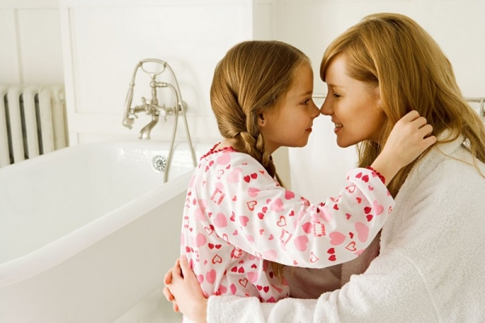
Доброе утро

Slide 4
Как прошел твой день?

Slide 5
Не сдавайся… У тебя обязательно получится

Slide 6
Давай обнимемся

Slide 7
Я всегда с тобой

Slide 8
Ты умный

Slide 9
Спасибо!

Slide 10
Ты можешь спросить меня, о чём угодно

Slide 11
А ты как думаешь?

Slide 12
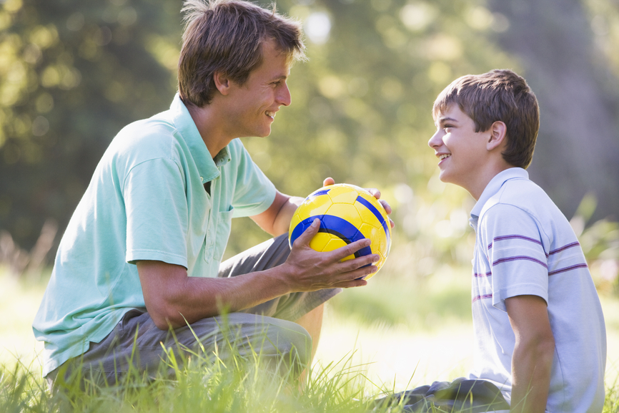
Мне нравится, когда ты…

Slide 13
Я тебе доверяю

Slide 14
Хочешь, я расскажу тебе…

Slide 15
Какое у тебя самое приятное воспоминание за день?

